Slide 1
স্বাগতম

Slide 2
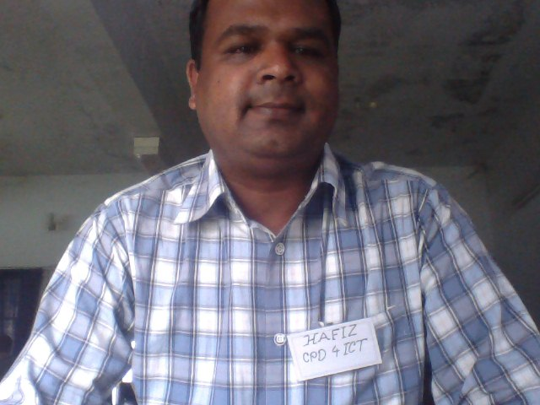
গাজী হাফিজুর রহমান
সহকারি শিক্ষক গোয়াইনঘাট মডেল উচ্চ বিদ্যালয়, সিলেট।
মোবাইল ঃ- ০১৯ ১১ - ৯৭ ৬৬ ৩৬
ই-মেইল ঃ- hafizm108@yahoo.com

Slide 3
পাঠ পরিচিতি
শ্রেনি নবম ও দশম
বিষয় ভুগোল ও পরিবেশ
অধ্যায় বাংলাদেশের প্রাকৃতিক দূর্যোগ
সময় ৫০ মিনিট
শিক্ষার্থী সংখ্যা ১১৬
তারিখ ১৯/০৪/২০১৫ (রবিবার)

Slide 4
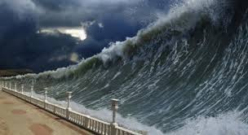
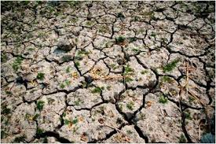
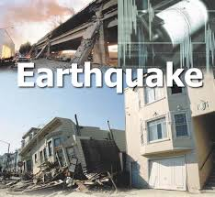
খরা
সুনামি

Slide 5
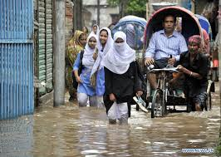
ছবিগুলো দেখো
বন্যা

Slide 6
বন্যা

Slide 7
শিখন ফল
আজকের পাঠ শেষে ………
দূর্যোগ ও বিপর্যয়ের সংজ্ঞা বলতে পারবে।
বন্যার প্রাকৃতিক ও মানব সৃষ্ট কারন গুলো লিখতে পারবে।
বন্যার প্রভাব ব্যাখ্যা করতে পারবে।

Slide 8
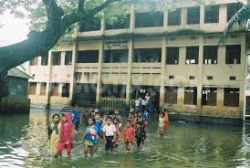
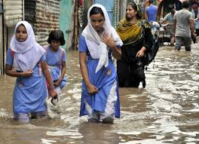
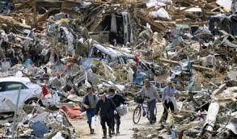
দূর্যোগ
বিপর্যয়

Slide 9
প্রাকৃতিক
কারন
ভৌগলিক অবস্থান
মূল নদীর গভীরতা কম
মৌসুমি জলবায়ুর প্রভাব
বঙ্গোপসাগরের তীব্র জোয়ার ভাটা
উজানে প্রচুর বৃষ্টি
ভূমিকম্প

Slide 10
প্রাকৃতিক
কারন
ভৌগলিক অবস্থান
মূল নদীর গভীরতা কম
মৌসুমি জলবায়ুর প্রভাব
বঙ্গোপসাগরের তীব্র জোয়ার ভাটা
উজানে প্রচুর বৃষ্টি
ভূমিকম্প

Slide 11
বন্যার মানব সৃষ্ট কারন
নদী অববাহিকায় ব্যাপক বৃক্ষ কর্তন
অপরিকল্পিত নগরায়ন
গঙ্গা নদীর উপর নির্মিত ফারাক্কা বাঁধ
অন্যান্য নদীতে নির্মিত বাঁধের প্রভাব

Slide 12
একক কাজ
বন্যার প্রধান তিনটি কারন লিখ।
সময় ঃ ২ মিনিট

Slide 14
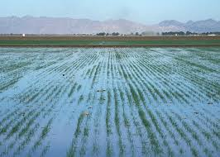
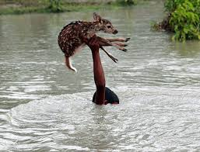
জমি ও পশু পাখির উপর বন্যার প্রভাব

Slide 15
বন্যার কারনে আমাদের পরিবেশের উপর কি কি প্রভাব পড়ে তার একটি তালিকা তৈরি কর ।
দলীয় কাজ

Slide 16
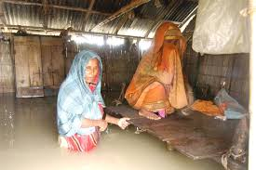
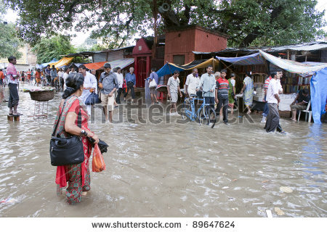
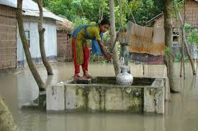
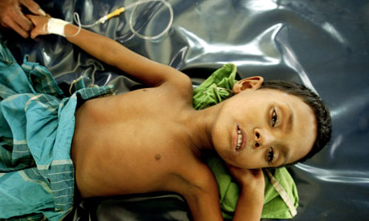
বন্যার প্রভাব

Slide 17
জোড়ায় কাজ
বিশুদ্ধ পানির অভাবে সৃষ্ট রোগের
নামগুলো লিখ ?
সময়ঃ-৩ মিনিট

Slide 18
মূল্যায়ন
১। দূর্যোগ ও বিপর্যয় কী ?
২। বাংলাদেশের বন্যা কবলিত এলাকার মানুষের ক্ষতিকর 3 টি দিক বলো ?
৩। বন্যার কারনে আমাদের কি কোন উপকার হয় ? উল্লেখ করো

Slide 19
দূর্যোগ ও বিপর্যয় কী ? বন্যার প্রভাব সম্পর্কে আলোচনা করো ?
বাড়ির কাজ

Slide 20
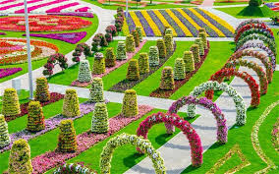
সবাইকে ধন্যবাদ

Slide 21
সময় বণ্টন
১ম – ৪র্থ স্লাইট ------ ৪ মিনিট
পাঠ ঘোষনা ---- ৪ মিনিট
উপস্থাপনা ----- ২৩ মিনিট
একক কাজ ---- ২ মিনিট
জোড়ায় কাজ ---- ৩ মিনিট
দলীয় কাজ --- ৬ মিনিট
মূল্যায়ন ---- ৭ মিনিট
বাড়ির কাজ ---- ১ মিনিট

